Slide 1
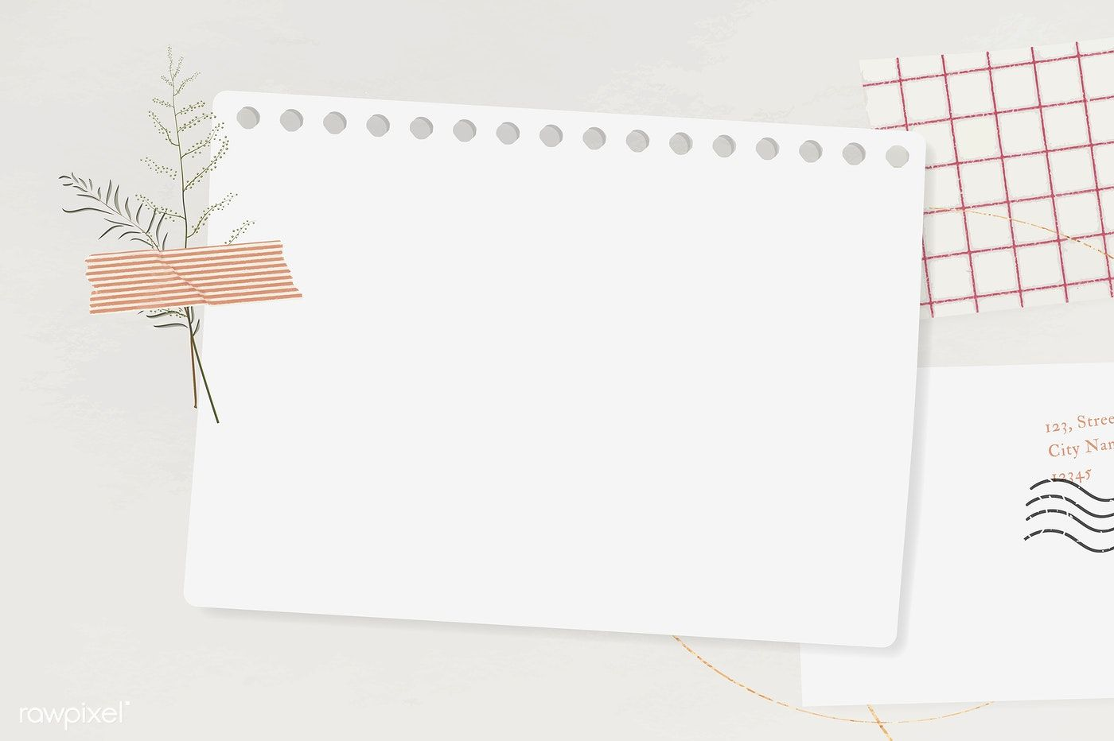
Rady poprawiające wydajność nauki

Slide 2
Wielu młodych ludzi traci motywację do nauki. Przyczyny tego są różne, może to być np. w dzisiejszym czasie pandemia, lockdown, który się przedłuża. Nawet media, które pokazują wyimaginowaną rzeczywistość. Idealna sylwetka, praca, oceny, uroda i inne tego typu rzeczy mogą doprowadzić do wielu nie dobrych sytuacji, gdzie samoocena spada do drastycznego poziomu. Jest to kilka przykładów tracenia motywacji nie tylko do nauki, jednakże nie o tym mowa. W tej prezentacji mam zamiar przywrócić chęci do dbania o siebie uczniom i nie tylko.

Slide 3
Punkt 1. Wyciągaj jak najwięcej z lekcji
Polecam skupić się na lekcji i robić notatki, by jak najwięcej z niej wyciągnąć. Możesz podkreślać najważniejsze tematy i tworzyć rysunki, jeśli ci to pomaga. Następnie możesz tylko powtórzyć sobie temat. Jeśli to nie pomoże, to spróbuj urozmaicić sobie naukę i robić krótkie przerwy, jednak nie za częste, ponieważ nie da to oczekiwanego efektu.

Slide 4
Punkt 2. Nigdy nie porównuj siebie do innych
Znamy to, że porównujemy siebie do innych, np. gdy znajoma, bądź znajomy dostał/dostała 5 ze sprawdzianu a ty niższą ocenę.
Nie każdy jest ze wszystkiego dobry! Każdy ma jakiś talent i nawet nie wmawiaj sobie że jest inaczej. Nie każdemu idzie dobrze ze wszystkich przedmiotów.

Slide 5
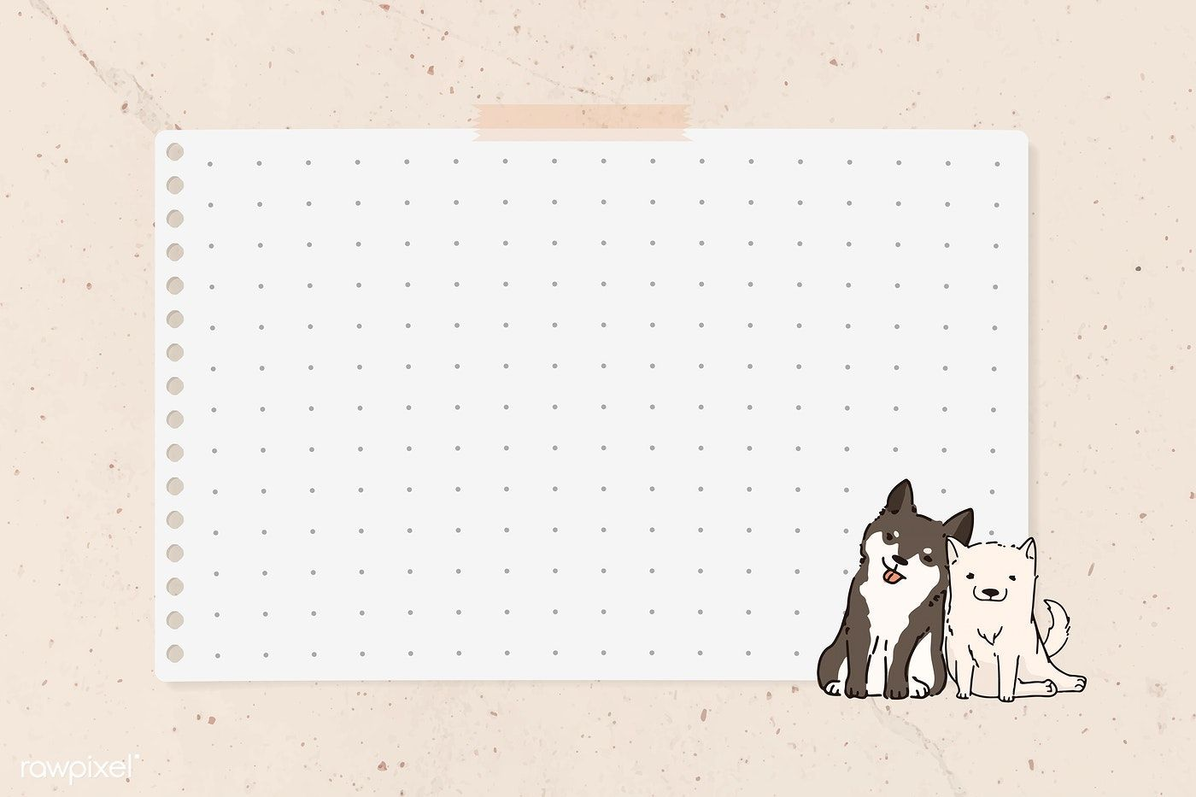
Do niektórych zagadnień jest ciężej się uczyć i trzeba poświęcić na nie więcej czasu, jednak cię to nie ominie, więc nie rób sobie wolnego wytłumaczeniem, że jest coś dla ciebie za trudne, ponieważ kiedyś na pewno to zrozumiesz.

Slide 6
Punkt 3. przygotuj miejsce do pracy
Istnieje przysłowie “Jak sobie pościelisz, tak się wyśpisz”
Twoje miejsce pracy musi być pozbawione jakichkolwiek rzeczy, które mogą cię rozkojarzyć.
Przygotuj sobie najpotrzebniejsze rzeczy by później ich nie szukać i pozostać skupionym na danej czynności.

Slide 7
Punkt 4. Pamiętaj o świeżym powietrzu
Co jakiś czas staraj się nie zapominać o tym i wietrzyć pomieszczenie w którym się znajdujesz. Musisz dotlenić swój mózg by nauka była efektywniejsza.

Slide 8
Punkt 5. Ruch
Staraj się wstawać od miejsca pracy i np. przejść się po pokoju, by rozprostować kości.
Możesz pójść sobie zrobić herbaty, by pozostać nawodnionym, każdemu przydaje się chwila przerwy, zwłaszcza podczas nauki!

Slide 9
Punkt 6. Relaks
Zrelaksuj się, jednak pozostań skupionym na nauce.
Mówiąc słowo relaks, mam na myśli, by się wyciszyć i starać się wyciągnąć jak najwięcej z przerabianego tematu. Lub możesz puścić muzykę, jeśli ci pomaga, ponieważ każdy ma inne preferencje.

Slide 10
Punkt 7. Rób przerwy od komputera
Jako iż teraz panuje nauka zdalna, to musicie pamiętać, by robić przerwy od patrzenia w ekran. Co jakiś okres czasu, staraj się patrzeć w oddalony od siebie punkt. Oczy też potrzebują odpoczynku.

Slide 11
Bibliografia:
https://www.google.com/search?q=aesthetic+presentation+background&tbm=isch&ved=2ahUKEwjtzOOI8qDvAhVQxioKHYfOCIoQ2-cCegQIABAA&oq=aesthetic+presentation+background&gs_lcp=CgNpbWcQAzICCAAyBggAEAcQHjIGCAAQBxAeMgYIABAHEB4yBggAEAcQHjIGCAAQBxAeMgYIABAHEB4yBAgAEB4yBAgAEB4yBAgAEB5Qsd4FWMXmBWCg6AVoAHAAeACAAXuIAekHkgEDMi43mAEAoAEBqgELZ3dzLXdpei1pbWfAAQE&sclient=img&ei=kTJGYK3AD9CMqwGHnaPQCA&bih=754&biw=1536&rlz=1C1CHZN_plPL914PL915#imgrc=DzZZ7UUmxevXFM&imgdii=ZYvhXkrt_L4zhM

